Slide 1
光电探测器设计报告
超构表面增强型光电探测器研究
设计目标
C 波段高响应度 + 33 GHz 带宽
关键技术
光子晶体导模共振
汇报人： 颜久鹏
学号： U202210718
专业： 光电信息工程
日期： 2025.12.15

Slide 2
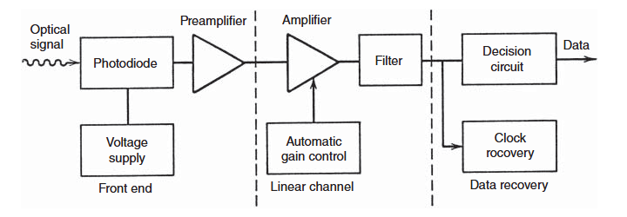
1. 背景介绍：光通信发展的核心驱动力
数据流量爆发： 随着数据中心、5G/6G网络及物联网的发展，对光通信链路的带宽和灵敏度提出了极致要求。
光电转换的关键瓶颈： 光电探测器（PD）作为光接收机的核心组件，直接决定了系统的信噪比（SNR）和误码率（BER）。
技术演进逻辑： 从低速长距离 -> 高速短距/长距并存；材料体系从Si/Ge到III-V族。
面入射结构： 相比波导探测器，面入射结构具有光纤耦合简单、偏振不敏感等优势，是商业化应用的主流。
Page 2
Notes:
这个是数字光接收机示意图，分为三部分。信号从左侧光纤进来，第一关就是 PD，如果这里引入了噪声或带宽不足，后面的放大器和滤波器都无法挽回。

Slide 3
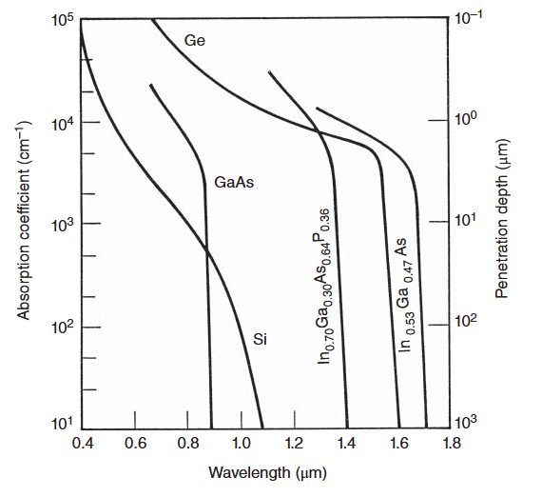
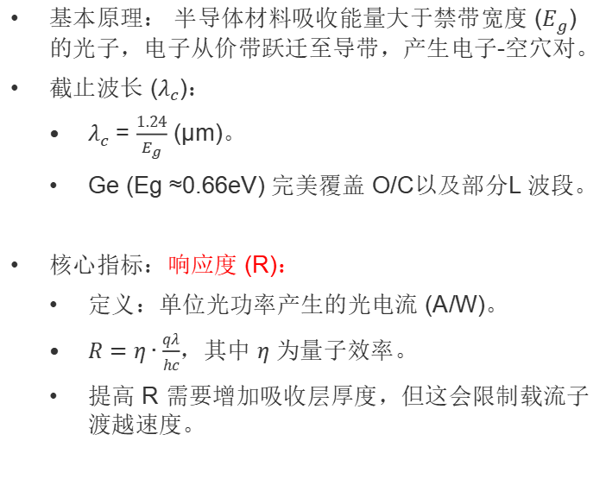
2. 光电探测器：内光电效应
基本原理： 半导体材料吸收能量大于禁带宽度 ($E_{g}$) 的光子，电子从价带跃迁至导带，产生电子-空穴对。
截止波长 ($λ_{c}$)：
  $λ_{c}$ = $\frac{1.24}{E_{g}}$ (μm)。
  Ge (Eg ≈0.66eV) 完美覆盖 O/C以及部分L 波段。
核心指标：响应度 (R)：
  定义：单位光功率产生的光电流 (A/W)。
  $R=η∙\frac{qλ}{hc}$，其中 $η$ 为量子效率。
  提高 R 需要增加吸收层厚度，但这会限制载流子渡越速度。
Notes:
Si 在 1.1 微米就截止了，无法探测通信波段（1.3/1.55）。Ge不仅覆盖了这些波段，而且吸收系数高达 10^4（左轴），这意味着我们只需要几微米厚的 Ge 就能实现光的高效吸收，这对于高速集成非常有利。对比 InGaAs： 虽然 InGaAs（右边那条线）截止特性更陡峭，但 Ge 与硅工艺兼容，这是我们选择 Ge 材料的核心原因。

Slide 4
3、结构演进：面入射vs. 边入射
面入射结构
边入射结构
几何关系：光入射方向 // 载流子漂移方向。
核心痛点：带宽与效率互斥。增加厚度W提高效率，但渡越时间变长，带宽下降。
几何关系：光入射方向 ⊥ 载流子漂移方向。
核心优势：性能解耦。吸收由波导长度决定，响应速度由厚度决定。
核心优势：
耦合效率高且稳定：大光敏面意味着极高的对准容差。
偏振不敏感：结构旋转对称，对入射光的偏振态不敏感。
宽谱响应能力：不受波导色散和截止波长的限制，能够响应更宽的光谱范围。
主要局限：
极高的封装门槛：对光纤对准精度要求极高，微小的位移或振动都会导致光功率急剧下降，系统稳定性差。
严重的偏振依赖性：波导结构通常具有强烈的双折射效应，仅能传输特定偏振态的光（通常是TE模）。
工艺复杂：需要复杂的外延生长和刻蚀工艺来制备高质量光波导。
工程价值：
工艺成熟，良率高。
尽管边入射打破了带宽限制，但在实际工程应用中，面入射结构实现了“性能与稳定性”的最佳平衡
Notes:
耦合效率高且稳定大幅降低了封装难度和光路调试成本，避免了边入射结构中常见的“模场失配”损耗。

Slide 5
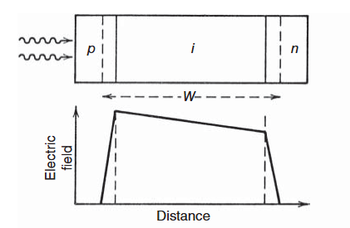
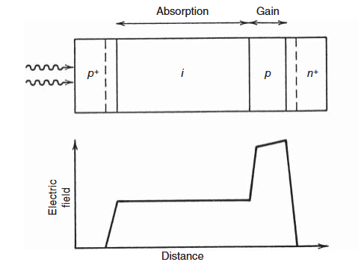
4、PIN/APD探测器原理与物理瓶颈
1. PIN 探测器
2. APD 探测器
● 机制：单位增益 (M=1)。
● 优势：结构简单、低噪声、高带宽。
● 痛点：无内部放大，对微弱信号响应度低 (<1 A/W)。
● 困境：为提速需减薄Ge层 -> 导致光吸收大幅下降。
● 动机：解决微弱光探测的灵敏度问题。
● 机制：雪崩倍增 (M>>1)。利用强电场放大电流。
● 代价：引入过剩噪声(Excess Noise)；需要高偏置电压；带宽受限(GBP限制)。
共同瓶颈：无论是PIN(吸不到)还是APD(强行放大)，均受限于面入射下超薄Ge层的光吸收极限。

Slide 6
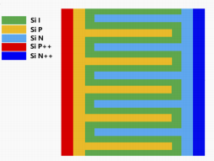
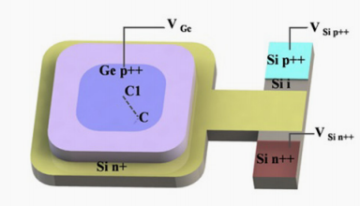
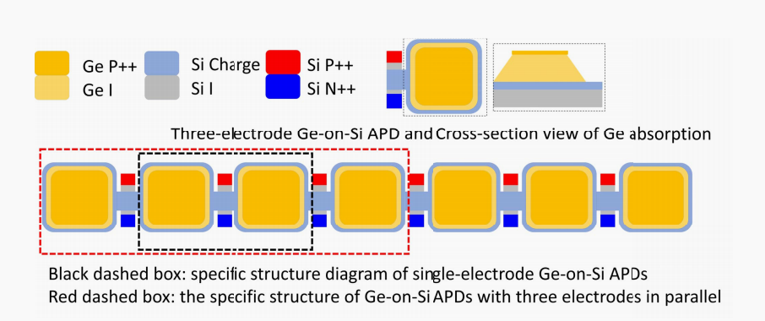
现状一：基于器件结构与电学优化的技术路线
方向A: PIN 电极优化
方向B: APD 结构/增益优化
● 方案: 叉指电极 (Interdigitated)。
● 目的: 优化电场分布，缩短漂移路径。
● 局限: 仅提升速度，未改善光吸收
● 三端栅控结构
● 创新: 引入Gate端调控电场。
● 优势: 低电压工作
●级联阵列结构
● 创新: 类PMT级联拓扑。
● 优势: 大面积下的高增益
小结：此类方法优化了电信号的提取与增益，但未解决Ge薄膜光吸收率低的物理瓶颈。
[1]Surface illuminated interdigitated Ge-on-Si
photodetector with high responsivity
[2] Appl. Phys. Lett. 126, 021105 (2025); doi: 10.1063/5.0239942
[3] High-Performance Cascaded
Surface-Illuminated Ge-on-Si APD Array
Notes:
目前针对 Ge/Si 探测器的主流优化路线主要可以归纳为两部分：电学优化和光学优化。电学优化主要侧重于载流子的输运效率与增益机制，目的是让信号“跑得更快、放得更大”；而光学优化主要侧重于光与物质的相互作用，利用陷光结构，目的是让光“吸得更多”。
首先，我调研的第一部分主要集中在器件结构的改良和电学性能的优化。目前的改进思路主要有三点：第一是电极优化，比如 PPT 上展示的这种叉指电极结构，它通过优化电场分布来缩短载流子漂移距离；第二是增益机制的改良，比如这篇文献尝试的三端 APD 结构，利用栅极调控来实现低电压下的高带宽；第三是阵列级联，以及这篇文献提出的类光电倍增管的级联阵列，试图通过增大有效面积来换取增益。
但是，这些方法虽然在“电”的层面上做到了极致，比如提升了增益或者优化了带宽，但它们始终没有解决一个核心物理痛点：那就是在面入射模式下，光的利用率依然受限于 Ge 薄膜的厚度。为了吸收到足够的光，Ge 层必须厚；为了速度够快，Ge 层必须薄——这个“带宽与效率”的物理矛盾，仅靠电学优化是无法彻底打破的。

Slide 7
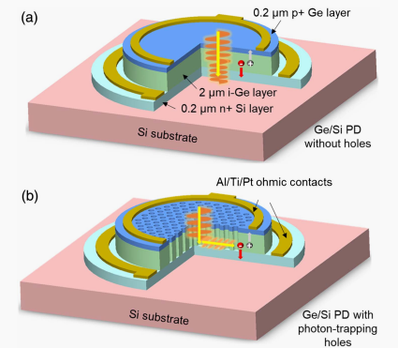
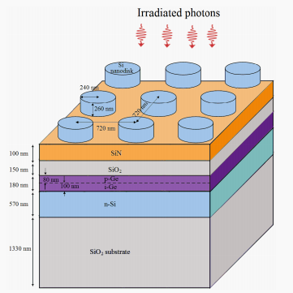
现状二：基于光子陷光与超表面的技术路线
阶段1: 微孔陷光 (Micro-holes)
阶段2: 超表面共振
● 核心思想: 光程折弯。
● 机制: 利用表面微结构散射，将垂直入射光转为横向传播。
● 效果: 薄膜(高速) + 长光程(高吸)同时实现。
● 核心思想: 场增强与共振。
● 机制: 利用纳米盘产生导模共振，在100nm薄层内强力锁住光场。
● 优势: 相比微孔散射，具有更高的波长选择性和局域增强倍数。
[1] Surface-illuminated photon-trapping high-speed Ge-on-Si photodiodes with improved efficiency up to 1700 nm
[2]Guided-Mode Resonance Enhanced Ge-on-Si Self-Powered Surface Illuminated Photodetector for Ultrahigh-Speed Optical Communication Systems
Notes:
为了解决上述矛盾，引入了第二条技术路线，光学层面的光子陷光与超表面增强。这一路线的核心思想是“解耦光程与电程”。
请大家看左图，这篇文献的经典工作展示了微孔陷光效应。通过在表面引入微纳结构，垂直入射的光被散射并“折弯”，转变为在 Ge 薄膜内部的横向传播模式。这样一来，Ge 层可以做得很薄以保证高速，但光在里面跑的路程却很长，从而保证了高吸收。而在右图，最新的研究利用超表面产生的导模共振效应，在仅 100nm 厚的超薄层中实现了极强的光场局域。这两篇文献给我的启示是：引入微纳光子结构，是目前唯一能在物理上同时实现“高速”与“高效”的技术路径。

Slide 8
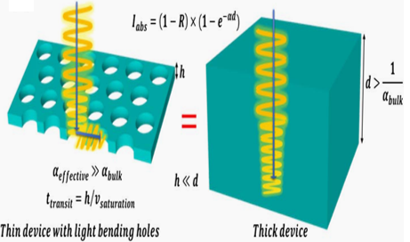
选题依据：为何采用 Ge/Si PIN + 面入射 + 超表面？
1. 为什么选择 Ge-on-Si PIN 结构？
• CMOS工艺兼容：可与硅基电路单片集成，成本低，适合大规模量产。
• 结构成熟：PIN结构相比APD噪声更低，偏置电压更小。
2. 为什么选择 面入射 方式？
• 封装优势：光纤耦合对准容差大，无需复杂的光栅耦合器。
• 阵列化潜力：天然适合二维焦平面阵列 (FPA) 应用。
• 痛点：光程短，传统结构难以兼顾响应度与带宽。
3. 为什么必须引入 超表面/光子晶体？
• 解决核心矛盾：通过“光子陷光”或“导模共振(GMR)”，让光在薄膜内横向传播。
• 最终效果：用超薄的Ge层(保证高速)实现极高的光吸收(保证高响应)。
Notes:
基于以上调研，毕业设计课题的技术路线为基于超表面增强的面入射 Ge/Si PIN 探测器

Slide 9
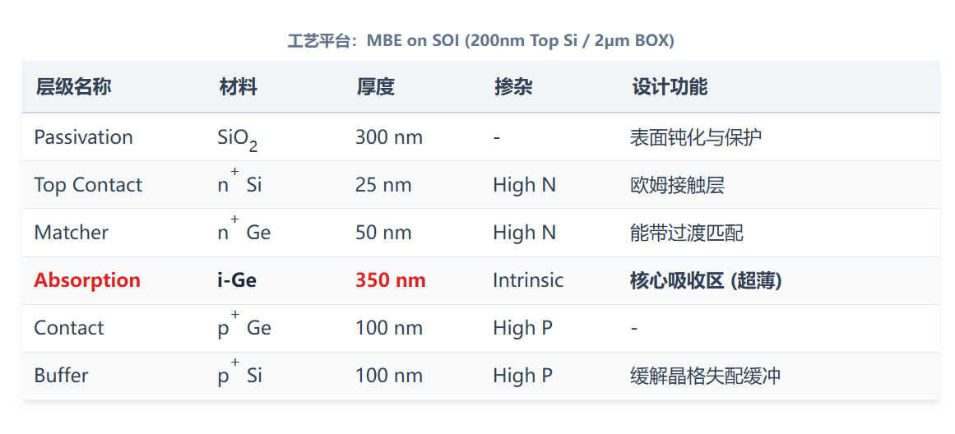
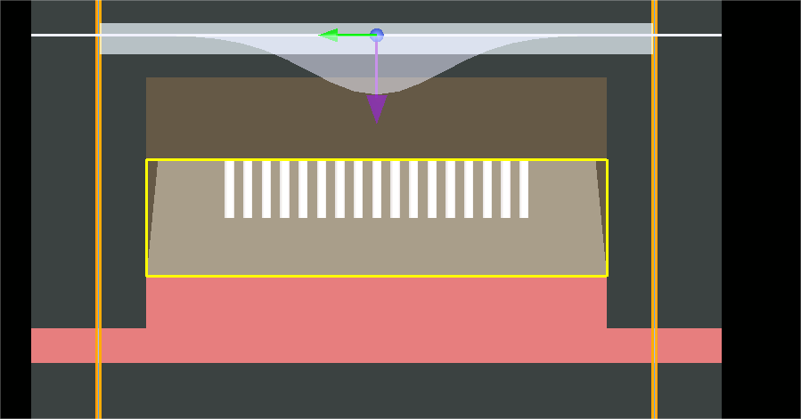
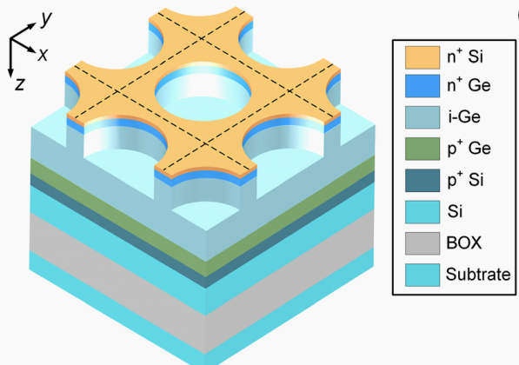
器件设计： 外延层参数表
增强层设计： 光子晶体几何参数
几何定义
晶格类型 正方形 (Square Lattice)
孔径 (Diameter) 300 - 320 nm
刻蚀深度 ~ 215 nm
穿透 n+ 进入 i-Ge
周期 (Period) 540 nm
+
周期 P 决定共振峰位置。P 每增加 10nm，共振峰红移。

Slide 10
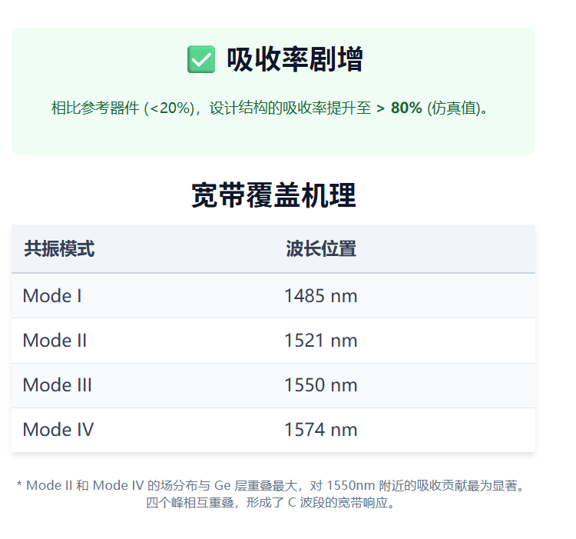
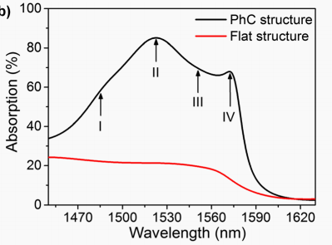
设计验证： FDTD 光学仿真结果

Slide 11
恳请老师批评指正！
答辩人： 颜久鹏
学号： U202210718
专业： 光电信息工程
日期： 2025.12.15

